Slide 1
Chimioprévention du Paludisme Saisonier (CPS)
Bilan des activités de la campagne 2021
Planification des campagnes 2022 et 2023
BURKINA FASO
Dr Gauthier TOUGRI, MD, Ms.C, Coordonnateur du PNLP

Slide 2
Nombre d'enfants traités prévu et réel
Couverture (% d'enfants éligibles ayant reçu le nombre total de traitements)
Campagne 2021
Données sur la pharmacovigilance
Principaux défis et succès
Financement 2021 : Planification vs décaissements effectifs
Objectifs 2022 - 2023
Campagnes 2022-2023
Engagements financiers : Planification 2022 & 2023, gaps.

Slide 3
Carte du pays montrant les districts bénéficiant de la mise en œuvre de la CPS
Carte 2021
(zones traitées )
Carte 2022
(zones cibles)
La cartographie de la CPS en 2022 reste identique à celle de 2021 en termes de zones cibles et de partenaires d’accompagnement.

Slide 4
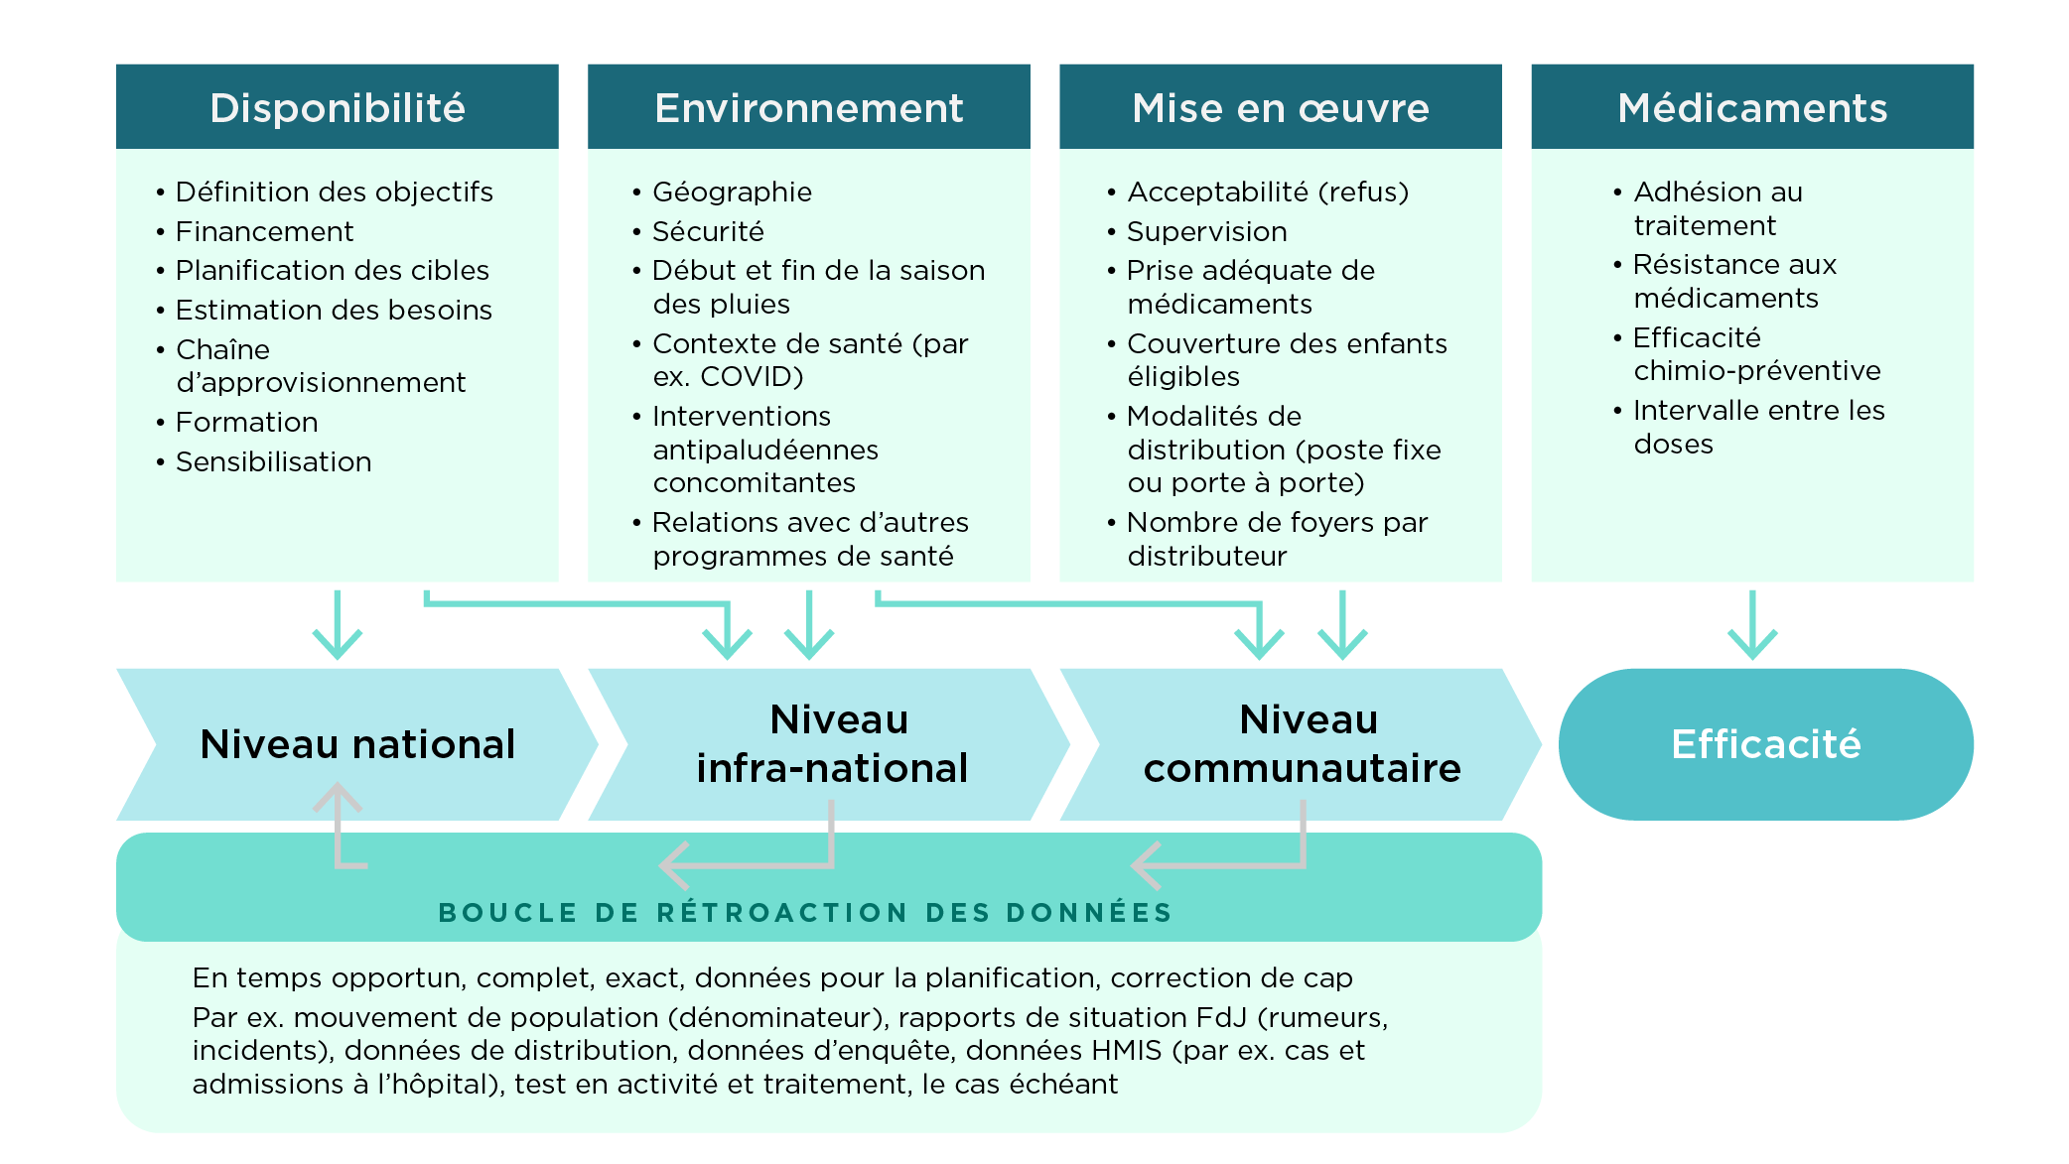
Suivi et évaluation de la CPS (1)
Diagramme présentant les facteurs influencant l’efficacité d’un programme de CPS

Slide 5
Suivi des passages, adhérence à et efficacité de la CPS (2)
Comment évaluez-vous l’intégralité de la couverture ?
La collecte et transmission journalière des données par structure:
Niveau des formations sanitaires: synthèse des données des équipes de DC
Niveau district : saisie des données de chaque FS dans le masque de saisie CPS
Niveau DRS : synthèse des données districts dans le masque de saisie CPS
Niveau central : synthèse des masques des régions avec les données des districts;
Supervision et sondage rapide
La supervision est effectuée par les équipes à tous les niveaux (CSPS, Districts, Régions, Central). Les différentes équipes vérifient sur le terrain l’effectivité de la mise en œuvre de la campagne et la couverture de toutes les zones.
Ils permettent d’avoir une idée sur l’organisation de la campagne par les FS et sur l’évolution de l’administration des médicaments dans les concessions au fur et à mesure .
•
•
•
•
•

Slide 6
Suivi des passages, adhérence à et efficacité de la CPS (2)
Comment évaluez-vous l’intégralité de la couverture ?
Le monitorage indépendant et le LQAS
C’est une enquête de ménage effectuée dans chaque district qui permet de s’assurer que les différentes concessions ont été effectivement visitées par les DC et que les enfants ciblés ont eu les médicaments.
Ils permettent d’avoir une idée sur les vraies couvertures de la CPS dans les ménages.
•
•
•
•
•

Slide 7
Suivi des passages, adhérence à et efficacité de la CPS (2)
Comment évaluez-vous l’intégralité de la couverture ?
Inconvénients ou limites
La transmission des données des formations sanitaires aux districts se fait par téléphone avec toutes les limites qui sont liées: réseau téléphonique, erreur d’audition et de saisie…;
L’évolution des données n’est pas connue en temps réel: ce n’est qu’au lendemain que le niveau central a les données;
Le sondage rapide et le monitorage indépendant se font sur des échantillons et ne donne pas l’exhaustivité des couvertures;
Ne permet pas de savoir si les médicaments ont été correctement administrés
Avez-vous déjà effectué une enquête de couverture dans le pays ? A quand remonte la dernière enquête ?
La dernière enquête de couverture remonte à 2020
Une enquête de couverture est-elle prévue en 2021 ?
Une enquête de couverture était prévue mais non réalisée
•
•
•
•
•

Slide 8
Suivi des passages, adhérence à et efficacité de la CPS (3)
Comment évaluez vous l’adhérence?
L’adhérence au traitement est évaluée à travers le sondage rapide et l’enquête de ménage:
Le sondage rapide est effectué à partir du 2ème jour de chaque passage par les équipes de supervision de chaque niveau (CSPS, district, régional et central) dans 10 concessions de la localité. Cela permet de vérifier la prise des médicaments non seulement du 1er jour mais surtout du 2ème et du 3ème jour.
L’enquête de ménage est effectuée par des moniteurs indépendants après le 1er et le quatrième passage. Elle permet de vérifier la prise des médicaments à domicile par les enfants pour les différents passages à travers le remplissage des cartes, la présence des plaquettes
En 2021, 12 districts ont fait l’expérience des 3 prises supervisées par les distributeurs communautaires. Si cela est bien conduit, il résoud le problème de l’observance par les mères.
Inconvénients ou Limites
Aussi le monitorage indépendant est réalisé seulement après le 1er et 4ème passage.
Les 3 prises supervisées coûtent chères et exigent une bonne adhésion des populations et une bonne cartographie des zones pour les distributeurs communautaires.
•
•
•
•

Slide 9
Suivi des passages, adhérence à et efficacité de la CPS (3)
Comment évaluez vous l’efficacité ?
L’efficacité de la CPS est évaluée à travers les données de routine et des enquêtes:
les données de routine collectées et saisies hebdomadairement ou mensuellement permettent de suivre l’évolution des cas de paludisme et décès dans le temps
Les enquêtes de prévalence permettent de situer le niveau de la prévalence du paludisme dans le pays à travers des données populationnelles en communauté
Limites
Les données de routine sont influencées par certains facteurs tels que la confirmation des cas (disponibilité des TDR, dynamisme du personnel), la fréquentation des services de santé…
La problématique de la qualité des données
Périodes de réalisation des enquêtes d’impact et méthodes utilisées
•
•

Slide 10
Nombre de cas de paludisme confirmés dans les zones CPS en 2020, par mois
Mois | Moins de 5 ans |  | > 5 ans
 | Filles | Garçons | Filles | Garçons
Janvier | 138750 | 151381 | 168829 | 134195
Février | 127423 | 134920 | 157680 | 114102
Mars | 93837 | 99864 | 113801 | 81163
Avril | 70229 | 76964 | 92766 | 56952
Mai | 56936 | 61848 | 77789 | 47889
Juin | 69626 | 75406 | 92606 | 64129
Juillet | 121765 | 131181 | 167207 | 127874
Août | 195359 | 209048 | 398853 | 313095
Septembre | 290403 | 302705 | 518033 | 394095
Octobre | 383373 | 400426 | 643862 | 498707
Novembre | 337296 | 354135 | 472147 | 364568
Décembre | 218882 | 234636 | 254825 | 199190

Slide 11
Expériences de combinaison de la CPS avec d'autres interventions de santé publique
Succès
Les perspectives à venir
Des enfants malnutris modérés et sévères sont dépistés lors des campagnes CPS depuis 2018.
Les cas de MAM et de MAS nouveaux cas sont référés par les DC vers les FS pour une prise en charge.
Etude sur l’intégration à la CPS du traitement préventif intermittent du paludisme chez la femme enceinte (TPIg). L’étude se fera dans un district par l’IRSS/Nanoro sous la conduite du Pr TINTO

Slide 12
Expériences de combinaison de la CPS avec d'autres interventions de santé publique
Défis
Solutions proposées / appliquées
La prise en charge effective et appropriée des cas de MAM et de MAS référés pendant les passages CPS
Mise en place d’un système permettant l’admission des cas de MAS et de MAM et prise en charge systématique des cas de MAS pendant les passages CPS

Slide 13
Résultats préliminaires: Prévalence des cas positifs Plasmodium falciparum à P1 et P2
Objectifs et résultats d’évaluations et d’études faites en 2020
Impact de la chimio-prévention du paludisme saisonnier sur la résistance à P. falcparum et l'immunité contre le paludisme chez les enfants de moins de cinq ans au Burkina Faso
Dr SOULAMA Issiaka, PharmD, PhD
CNRFP
Objectif général
Évaluer l'impact de la chimioprévention du paludisme saisonnier sur l'incidence du paludisme chez les enfants de moins de cinq ans au Burkina
Nb: le traitement et l’analyse des données étaient toujours en cours

Slide 14
Objectifs et résultats d’évaluations et d’études faites en 2020
Booster l’impact de la chimioprévention du paludisme saisonnier à travers un screening et traitement simultané des co-locataires des enfants au Burkina Faso
Dr SONDO PAUL et équipe de l’IRSS/Nanoro sous la conduite du Pr TINTO
Objectif: Evaluer dans le cadre d’un essai randomisé si la CPS + Screening et traitement des Co-locataires est plus efficace et plus sûr que la CPS seule en termes de réduction de l’incidence du paludisme simple et du paludisme grave et la mortalité qui en découle
Résultats préliminaires: 526 ménages isolés inclus (263 ménages par bras) avec 1260 enfants sous CPS en cours de suivis et 2792 colocataires dépistés et traités.
Taux de positivité des colocataires:
Mois 1: 40, 4%
Mois 2: 23,9%
Mois 3: 23,2%
Mois 4: 23,3%
Suivi des enfants en cours

Slide 15
Objectifs et résultats d’évaluations et d’études faites en 2020
Approche d’identification de comportements modèles dans la communauté en vue d’améliorer l’administration de la SPAQ
PNLP et Malaria Consortium
Objectif général
Évaluer l’efficacité des comportements modèles identifiés
Nb: le traitement et l’analyse des données étaient toujours en cours

Slide 16
Pharmacovigilance
Effets indésirables non graves liés a la CPS |  | Effets indésirables graves liés dus a la CPS |  | Nombre d‘effets indésirables dus à la CPS enregistrés dans l’application vigi-flow | Nombre de personnes ayant récupéré suite aux constatations
Description | Nombre | Description | Nombre
Vomissements | 2251 | Convulsions | 4 | - | 4
Réactions cutanées | 109 | Troubles neurologiques (1 surdosage et 1 réaction médicamenteuse) | 2 | - | 2
Somnolence | 657
Douleurs abdominales | 343
Autres | 217

Slide 17
Principaux succès relevés suite à la planification et à l‘exécution de la CPS
Succès
Succès (suites)
Suites données
Quantification des intrants (SP+AQ) en tenant compte des cibles par passage;
Prise en compte des enfants qui entrent en cours de campagne;
Ajustement des plaquettes en prenant en compte les déplacements de la tranche d’âge de 3-11 mois vers celle de 12-59 mois entre les passages;
Micro plan par structure (PNLP, DRS, DS) sur la base d’un fichier de quantification des ressources (humaines, matérielles);
Harmonisation au mieux des activités de la campagne dans tous les DS et DRS;
Signature des accords entre chaque structure et les partenaires d’appui;
Responsabilisation de chaque structure dans le déroulement des activités;
Révision annuelle consensuelle des outils CPS prenant en compte les adaptations au contexte du moment;
Prise en compte des nouvelles donnes sur le COVID aussi bien dans les modules de formation que dans les outils de supervision, sondage, collecte des données, approvisionnement, communication…;
Disponibilité d’outils harmonisés et consensuels dans tous les districts;
Elaboration d’un plan de contingence COVID;
Prise en compte de l’adaptation des stratégies CPS au contexte COVID (formations, rencontres, administration des médicaments, supervisions, communication, enquêtes communautaires…);
Sécurisation de la mise en œuvre de la campagne dans le contexte COVID (protection des acteurs et des populations);

Slide 18
Principaux succès relevés suite à la planification et à l‘exécution de la CPS
Perspectives à venir en 2022
Documentation de l’adaptation des stratégies de mise en œuvre de la campagne CPS au contexte sécuritaire

Slide 19
Principaux défis de planification et de mise en œuvre de la CPS
Défis
Solutions proposées/ appliquées
Comment réussir la campagne CPS dans un contexte d’insécurité accentuée?
Populations déplacées internes (PDI);
Administration effective des doses aux enfants dans les zones sous menaces permanentes des hommes armées;
Coordination de la mise en œuvre effective de la campagne dans les zones où les formations sanitaires sont fermées.
Prise en compte des populations déplacées internes dans la planification et dans la mise en œuvre de la campagne;
Élaboration de stratégies d’adaptation de la mise en œuvre de la campagne dans le contexte d’insécurité.

Slide 20
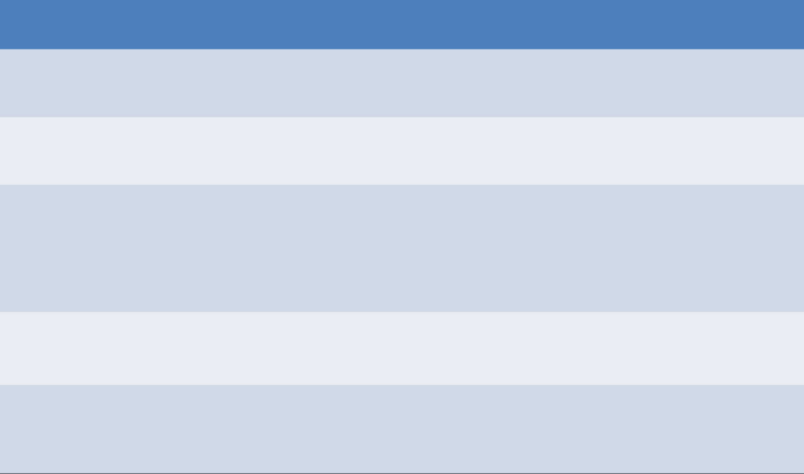
Cibles - Campagnes à venir
2022
2023
2024
Nombre de districts éligibles pour la CPS
Nombre de districts ciblés
Nombre d'enfants éligibles dans les districts ciblés
Cycles prévues
Écart entre les enfants couverts et non- couverts
70
70
70
70
70
70
3-59 mois
4 370 698
3-59 mois
4 481 893
3-59 mois
4 630 617
A la micro planification, ces cibles sont adaptées à la réalité du terrain en prenant en compte les déplacés internes…
4 cycles dans 51 DS
5 cycles dans 19 DS
4 cycles dans 51 DS
5 cycles dans 19 DS
4 cycles dans 51 DS
5 cycles dans 19 DS
00
00
00

Slide 21
Financement du SMC : financement prévu vs décaissements et gaps
Années | Contributions financières des partenaires ($) |  | Financements domestiques ($) |  | Ecarts/ GAP
 | Les allocations prévisionnelles | Décaissements effectifs | Les allocations prévisionnelles | Décaissements effectifs
2021 | 19 203 939 | 17 606 950 | 0 | 0 | 1 596 989
2022 | 18 933 537 | 17 287 043 | 0 | 0 | 1 646 494
2023 | 19 422 821 | 17 725 287 | 0 | 0 | 1 697 535

Slide 22
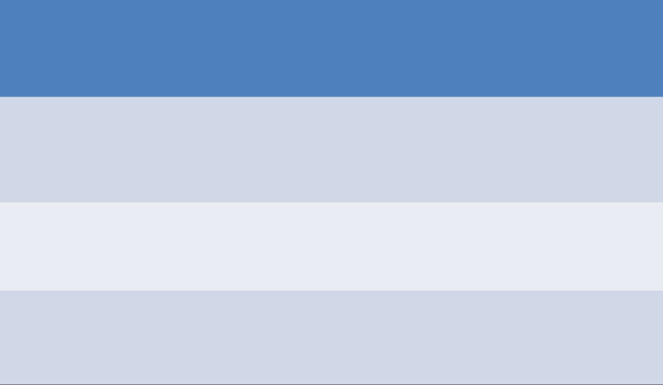
Assistance technique reçue / prévue / demandée
Années
Domaines
Partenaire identifié
Coûts estimatifs
Reçu
2021
Phase pilote de la digitalisation de la campagne CPS
CRS
Environ 900 000 000fcfa
Amélioration de la couverture en CPS dans certains district
Intégration du TPIg à la CPS (INTEGRATION).
Extension de la digitalisation de la CPS
CRSN
IRSS/Nanoro
CRS
Demandé
/ Nécessair e
2022
Demandé
/ Nécessair e
2023

Slide 23
Adaptations de la mise en œuvre en 2022
Intégrerez-vous d'autres interventions de santé publique ? Si oui, lesquelles et comment (quels partenaires impliqués) ?
Poursuite avec le couplage du dépistage de la malnutrition. Unicef
Intégration du traitement préventif intermittent du paludisme (TPI) à la CPS dans un district sous forme d’étude en 2022. Etude sera réalisée par IRSS/Nanoro.
Quels changements allez-vous apporter pour surmonter les difficultés rencontrées lors des campagnes précédentes ?
Poursuite avec les 3 innovations majeures introduites en 2021:
Réalisation de la campagne CPS en 2022 avec les 3 prises supervisées par les distributeurs communautaires dans 12 districts sanitaires
Mettre en œuvre la CPS en 5 cycles dans 19 districts sanitaires et 4 cycles dans 51 districts sanitaires
Extension de la digitalisation de la campagne CPS en 2022 à quelques districts sanitaires
•

Slide 24
Priorités de recherche futures et leurs délais de mise en œuvre
Quelles sont les priorités de recherche que vous avez mises en œuvre en 2021
Booster l’impact de la chimioprévention du paludisme saisonnier à travers un screening et traitement simultané des co-locataires des enfants au Burkina Faso
Evaluation d’une stratégie combinée de chimioprévention du paludisme saisonnier + supplémentation en Plumpy’DozTM et Vitamine A-Zinc pour la prévention du paludisme et la malnutrition au Burkina Faso
Quelles sont les deux priorités de recherche du SMC pour l'avenir et quand comptez-vous les mettre en œuvre ?
Amélioration de la couverture en CPS par l’identification et prise en compte des déterminants de la faible performance au Burkina Faso. Prévue pour 2022
Augmentation de la couverture du Traitement Préventif Intermittent utilisant la Sulfadoxine-Pyriméthamine chez la femme enceinte par le canal de la chimio-prévention du Paludisme Saisonnier (INTEGRATION). Prévue pour 2022
Si possible (déjà connus), quels sont les partenaires identifiés pour la mise en oeuvre de ces priorités de recherche?
1ère priorité: Centre de Recherche en Santé de Nouna (CRSN), Dr Ali Sié MD, PhD OPT-SMC
2ème priorité: Institut de recherche en science de la santé (IRSS) de Nanoro, Pr TINTO
Budget estimative requis
????

Slide 25
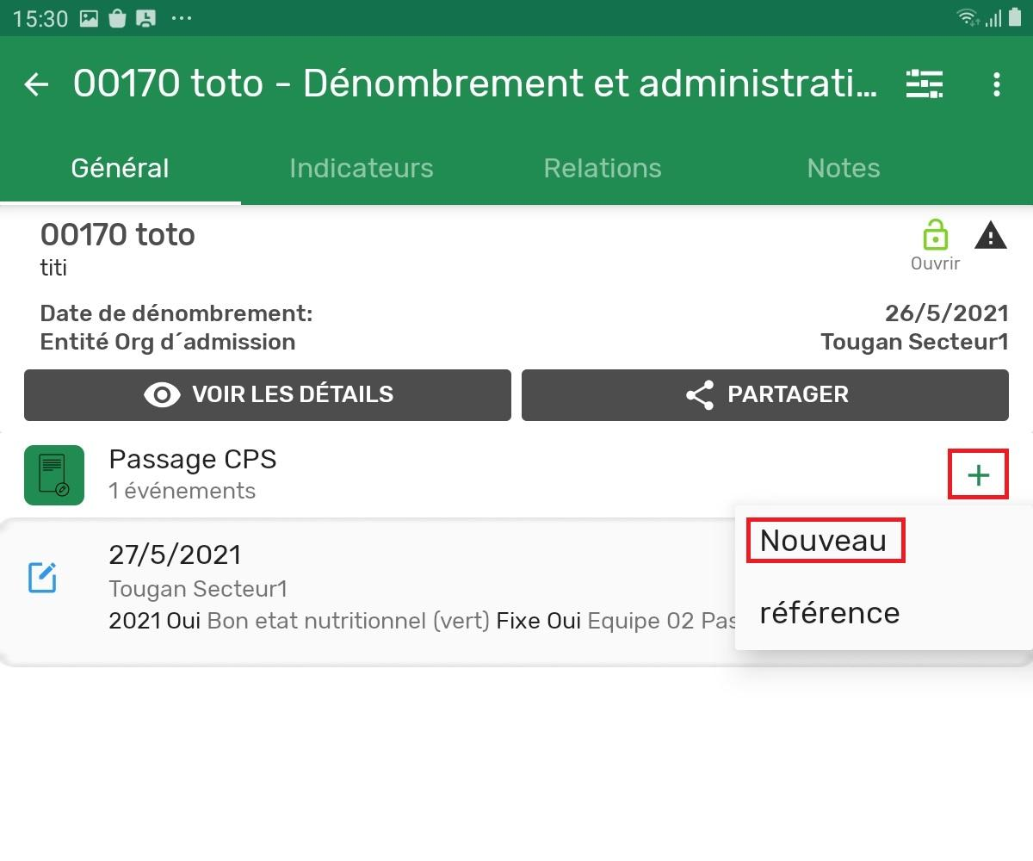
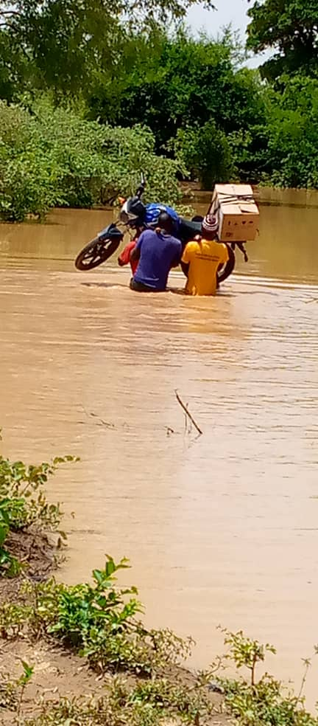
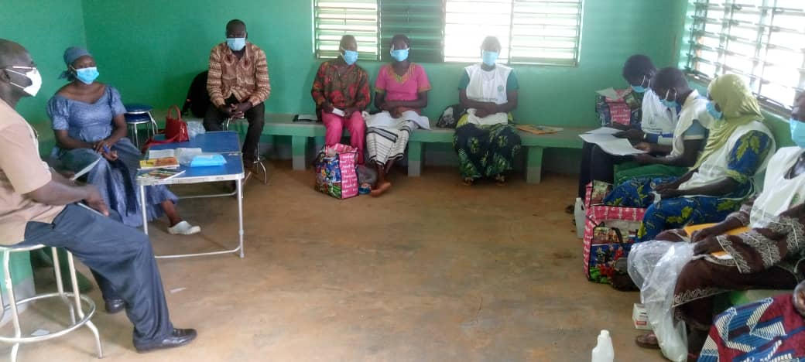
Leçons et innovations en 2021

Slide 26
Leçons apprises/innovations
1) La stratégie des 3 prises supervisées permet de suppléer aux insuffisances dans l’observation du traitement à domicile tels que les oublis et les administrations non adéquates; contribue à une bonne réduction des cas et décès liés au paludisme chez les moins de 5 ans. Cependant, Il faut:
Planification du nombre d’enfants à traiter par équipe: 75 enfants pendant 4 jours pour 3 prises supervisées au lieu de 200 enfants pour 1 prise supervisée;
Bonne répartition géographique des cibles par équipe: recensement préalable des cibles par village/quartier ;
Quantification des équipes de DC et des intrants en fonction des 75 enfants à traiter : développement d’un outils de quantification qui génère le nombre d’équipes de DC, des outils et du matériel utilisé par les équipes de DC;
Traitement des cibles: assiduité des DC pour traiter les enfants à intervalles réguliers entre les prises de médicaments, respect du circuit de traitement par les DC;

Slide 27
Leçons apprises/innovations
2) La digitalisation de la CPS permet d’obtenir des données en temps réel à tous les niveaux du système, de minimiser les erreurs de collecte et surtout de s’assurer que les distributeurs et les superviseurs ont fait le travail aux lieux indiqués (coordonnées GPS).
Pour ce faire, il faut:
Un bon paramétrage des tablettes;
Une bonne configuration de l’application;
Un bon montage des formulaires de collecte des données;
Un système fiable d’identification unique: Code QR;
La mise en place des registres de collecte par équipe pour suppléer aux pertes de cartes, aux pannes de tablettes…;
Une bonne connexion ou un bon système de synchronisation régulière des données au niveau du serveur;
L’implication de l’ensemble des acteurs à tous les niveaux;
Une bonne formation des DC à l’utilisation des tablettes;
Une bonne coordination sur le terrain pour suppléer aux difficultés d’utilisation des tablettes par les DC.

Slide 28
Leçons apprises/innovations
3) La prise en compte de la stratification en fonction des données pluviométriques et épidémiologiques permet de faire un bon choix de démarrage de la campagne CPS en fonction des districts.
Pour ce faire, il faut:
Utiliser un modèle de stratification fiable (modèle OMS);
Disposer des données pluviométriques et épidémiologiques solides par district sanitaire;
Calculer les cibles et quantifier les médicaments et autres intrants prenant en compte 5 cycles de CPS;
Préparer les activités en tenant compte du début précoce de la campagne: commande des médicaments, micro planification, formation, approvisionnement des districts en intrants.

Slide 29
Leçons apprises/innovations
4) Adaptation des stratégies de mise en œuvre de la campagne CPS au contexte sécuritaire
Micro planification:
La prise en compte de certaines réalités sécuritaires dans la micro planification: distances (détours), fermetures de FS, populations déplacées internes (PDI)…;
Approvisionnement en intrants:
Le mode et la périodicité appropriée pour approvisionner les structures en médicaments et autres intrants: ravitaillement par avion en une seule fois, convoi des médicaments…;
Formation:
La méthode adaptée de formation des DC dans les zones d’insécurité: regroupement des DC dans des postes avancés pour formation, encadrement par les pairs…;
Communication:
Le canal est approprié pour communiquer dans les zones d’insécurité: Radio, mobilisateurs en lieu et place des crieurs publics, lieux de culte…;

Slide 30
Leçons apprises/innovations
4) Adaptation des stratégies de mise en œuvre de la campagne CPS au contexte sécuritaire (suite)
Traitement des cibles:
L’approche la mieux indiquée pour assurer le traitement des cibles pendant la campagne: dans les camps des déplacés internes, porte-à-porte en une seule prise supervisée…;
Supervision:
L’adaptation de la supervision au contexte sécuritaire sans prendre des risques: éviction des zones à risque, appel téléphonique, utilisation de groupes WhatsApp…;
Collecte et transmission des données:
Le mode est approprié pour la collecte des données de campagne: supports papier, éviction d’utilisation des tablettes, smartphones…;
Allocation des ressources:
Le mode d’allocation, de paiement et de justification approprié: virement bancaire, chèque, paiement électronique, paiement cash…;

Slide 31
Leçons apprises/innovations
5) La planification et la mise en œuvre des activités transfrontalières de la CPS sous la coordination de l’OOAS.
Permettaient en termes de leçons apprises:
D’être dans une logique d’harmonisation des stratégies et pratiques de mise en œuvre tout en considérant les spécificités des pays;
De synchroniser la mise en œuvre de la campagne en vue de rattraper dans la même période les enfants qui traverseraient les frontières; cela évitait surtout de traiter des enfants 2 fois dans le même mois d’un pays à l’autre;
D’échanger les expériences surtout en matière de bonnes pratiques et aussi en matière des pratiques qui ne marchent pas;
De se secourir facilement avec des stocks de SP+AQ, étant donné que c’est la même centrale d’achat des médicaments qui ravitaillait les 3 pays.

Slide 32
